Slide 1


Mãe
Poesia
José Claudio

Slide 2
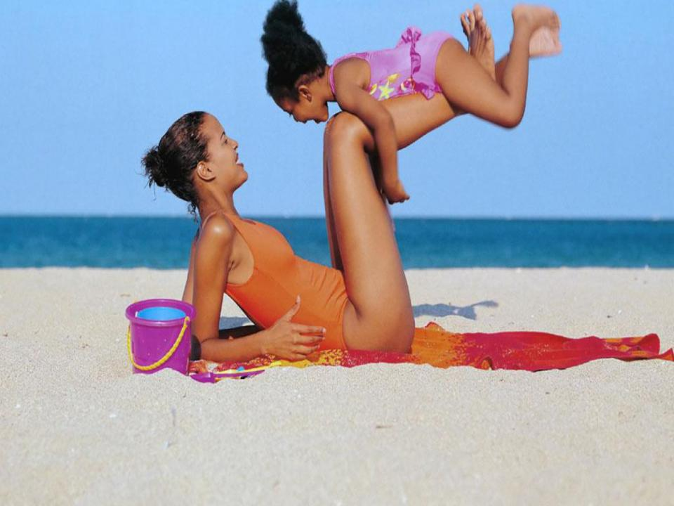

Maio é um mês abençoado,
A cada dia , a cada hora,
O dia das mães é nele comemorado,
É também o mês de Nossa Senhora.

Slide 3


Pode ter apelo comercial,
Mas, quem é que mais o merece,
Ter um dia especial,
Um dia de presentes, um dia de prece.

Slide 4

No segundo domingo do mês,
Já vai longe a tradição,
Pedir a benção, dar presente outra vêz,
Agradecer do fundo do coração.

Slide 5
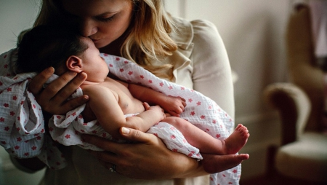
Estas doces criaturas, são seres de muita Luz,
Quem sabe, como as dedicadas mães,
Repetir o Milagre de Jesus,
Com a multiplicação e peixes e pães.

Slide 6
É ela quem educa e corrige,
Quem aos filhos abriga e consola,
Quem mostra os critérios e exige,
Quem não sendo mestra, faz escola.

Slide 7


,E que também
nos momentos certos castiga,
Mas, amor e carinho de mãe não falha,
É quem embala os filhos com cantiga.

Slide 8


Por isso nesta mensagem,
Quis em trovas colocar,
Minha humilde homenagem,
A quem todo dia devíamos homenagear.

Slide 9
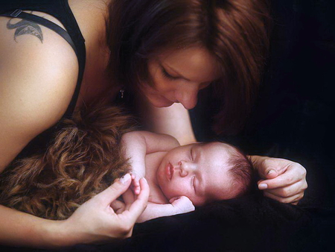
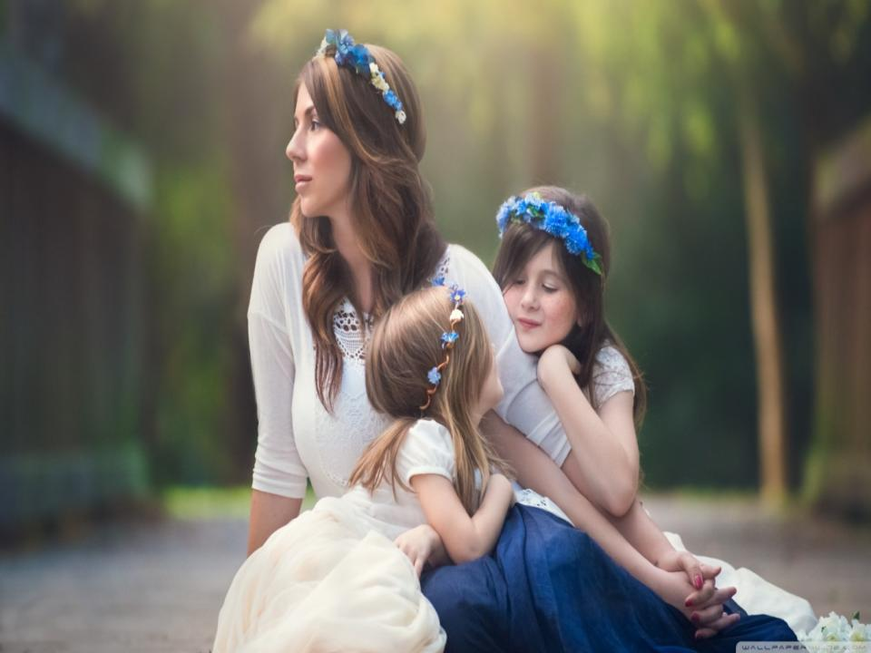
Texto: MÃE
Autor: José Cláudio
Imagens: Internet
Música:
Formatação:Dorotéia Gomes
www.sergrasan.com
José Cláudio
Crônicas Poesias
fernandesjc55@hotmail.com

